Slide 1
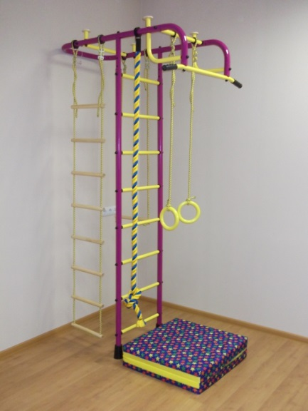
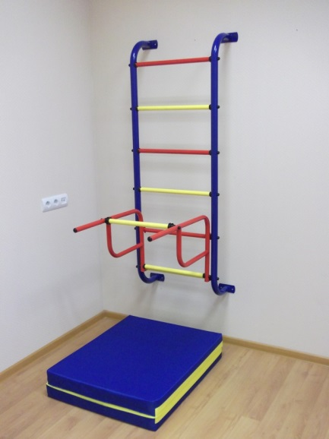
ДСК Пионер
Комплексы для дома

Slide 2
ОСОБЕННОСТИ КОНСТРУКЦИИ ДСК “ПИОНЕР”
1. Надежность, удобство и безопасность. - Надежность комплекса обеспечивают трубы диаметром 38 и толщиной около 3 мм (стойки) На комплексе могут заниматься как дети, так и взрослые. - В навесном оборудовании (кольца и т. д.) веревки используются диаметром 10 мм (утолщенные), скрепляются не узелком, а фиксаторами, кроме надежности, это еще и удобно, т к возможно быстро поменять длину навесного оборудования(кроме п4 и п5) - Вынос турника увеличен (у ДСК с креплением враспор), это позволяет максимально удобно делать подтягивания. Турник имеет стяжки, это позволяет дополнительно усилить крепление турника и препятствует его раскачке. -гарантия 12 месяцев от производителя 2. дизайн и комфорт - Возможны варианты перекладин с покрытием ПВХ (приятное на ощупь, менее скользкое, по сравнению с металлом). (цвет ПВХ желтый, красный и серебро) - несколько вариантов цветового решения, можно выбрать наиболее подходящий в интерьер комплекс - Только у ДСК “ПИ-ОНЕР” -мобильная верхняя рама (можно использовать в 2-х вариантах), а именно: увеличенная потолочная рама до 1500мм. позволяет разместить больше снарядов и равномерно. На закругление также можно крепить навесное оборудование. Если комната небольшая и есть желание закрепить комплекс ближе к стене, убирается закругление и на потолочные трубы со стороны стены ставятся заглушки ( идут в комплекте). В таком случае, шведская стенка отходит от стены не больше, чем у аналогичных дск других фирм, а вынос турника остается увеличенным, что совершенно не мешает, т.к. если ребенок не занимается, снаряды просто убираются за шведскую стенку на картинке на следующей странице все постаралась наглядно изобразить.

Slide 4
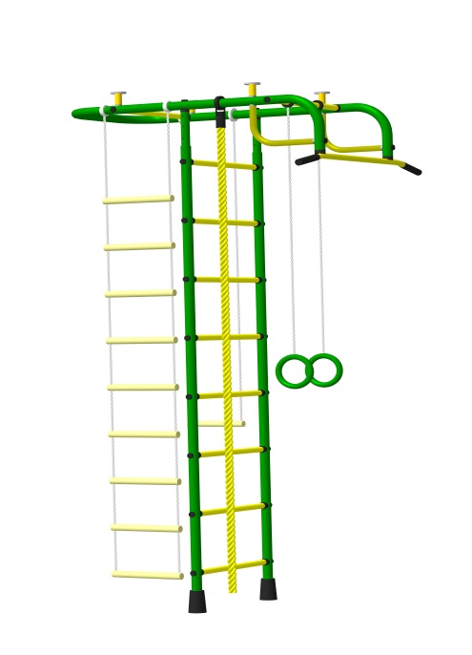
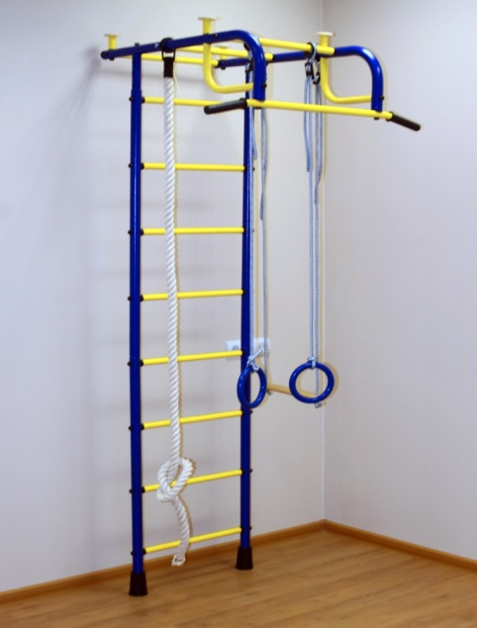
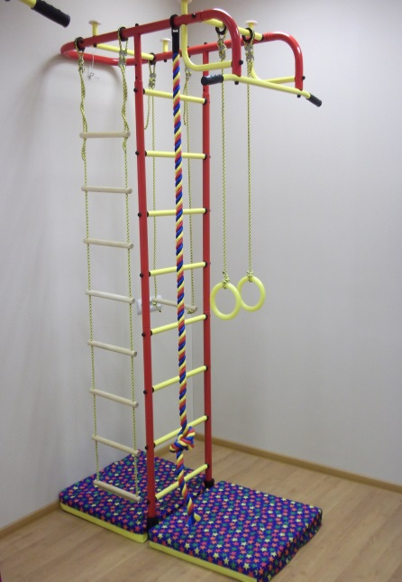
Возможные цвета ДСК
стандартные цвета - сине-желтый, зелено-желтый, красно-желтый, пурпур-желтый, синий-радуга (ступени красные и желтые) Также можно заказать другие сочетания цветов (синий, зеленый, красный, желтый, серый (только пвх ступени), белый)+дополнительный цвет: черный. Цена на нестандартный цвет будет выше на 230 р. Можно сделать как одноцветный, так и ступеньки одного цвета, лестница другого цвета. если хотите дск мягкий, ступени должны быть желтыми, красными или серебряными – ЗАКАЗЫ НЕСТАНДАРТНЫЕ ДСК не принимаются с марта по июнь.
Цвет синий-радуга
Цвет сине-желтый
Цвет зелено-желтый
Цвет красно-желтый

Slide 5
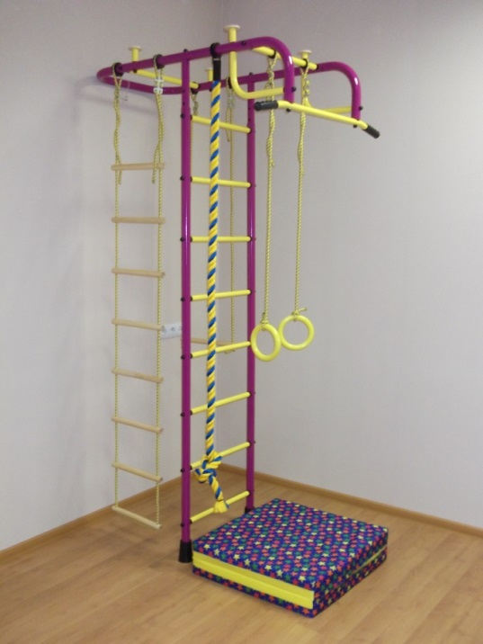
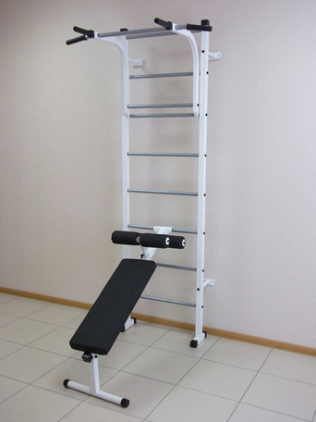
Цвет пурпур-желтый
Цвет бело-серый
Это цвет является стандартным для модели пионер См и пионер Ксм

Slide 6
ВЫБОР ТИПА КРЕПЛЕНИЯ ДСК
Спорткомплекс с креплением в распор рекомендуется при поле и потолке из железобетонных плит. Если потолок гипсокартонный ( или натяжной), или пол из деревянных досок (не путать с ламинатом), то распорный спорткомплекс ставить нельзя.
При крепкой, железобетонной или кирпичной стене можно установить спорткомплекс с креплением к стене. В случае, когда и стены и пол с потолком не позволяют установить спорткомплекс, можно подобрать комплекс без крепления.

Slide 7
ДСК, которые крепятся в распор (пол-потолок)

Slide 8
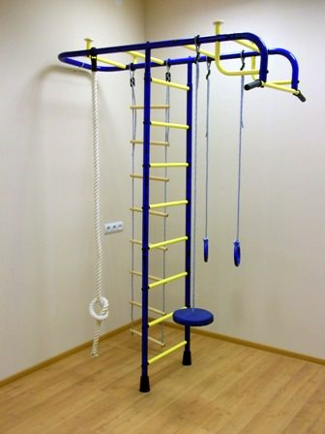
ПИОНЕР
Устанавливается враспор; Порошковое покрытие; Возможен вариант ступенек с покрытием ПВХ; Навесное оборудование: канат, кольца, лестница вер., трапеция (на картинке идет тарзанка, в реальности будет трапеция); Основные технические характеристики: Длина потолочной рамы (без закругления) 1500 (1270) мм Отступ от стены (без закругления) 750 (530) мм Вынос турника 700 мм Стандартная высота 2250 – 2850 мм Нестандартная высота 2850 – 3200 мм, 3200 – 3400 мм Шаг ступеней 260 мм Максимальная нагрузка 100 кг Только у ДСК “ПИОНЕР” -мобильная верхняя рама (можно использовать в 2-х вариантах), а именно: увеличенная потолочная рама до 1500мм. позволяет разместить больше снарядов и равномерно. На закругление также можно крепить навесное оборудование. Если комната небольшая и есть желание закрепить комплекс ближе к стене, убирается закругление и на потолочные трубы со стороны стены ставятся заглушки ( идут в комплекте). В таком случае, шведская стенка отходит от стены не больше, чем у аналогичных дск других фирм, а вынос турника остается увеличенным, что совершенно не мешает, т.к. если ребенок не занимается, снаряды просто убираются за шведскую стенку
Цена с орг % - 4611 р

Slide 9
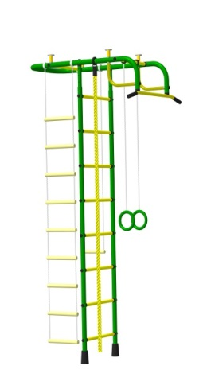
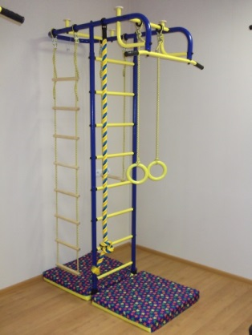
ПИОНЕР А
Устанавливается враспор;
Порошковое покрытие;
Возможен вариант ступенек с покрытием ПВХ;
Навесное оборудование: канат, кольца, лестница вер., трапеция;
Допустимая нагрузка 100 кг Основные технические характеристики:
Длина 1160 мм Ширина (шв.стена/турник) 540 мм/890 мм Высота 2250 мм-2850 мм (2850-3200,3200-3400 - нестандарт высота) Расстояние шведской стенки от стены 580 мм Занимаемая площадь 1,03 м2 Масса комплекса (без навесного оборудования) 23 кг
Цена с орг % - 4441 р.

Slide 10
ПИОНЕР 1
Устанавливается враспор; Порошковое покрытие; Возможен вариант ступенек с ПВХ; Навесное оборудование :канат, кольца, трапеция;
Основные технические характеристики: Длина потолочной рамы 870 мм Отступ от стены 195 мм Ширина потолочной рамы (с турником) 538 (890) мм Вынос турника 700 мм Стандартная высота 2250 – 2850 мм Нестандартная высота 2850 – 3200 мм, 3200 – 3400 мм Максимальная нагрузка 100 кг
Стандартные цвета – сине-желтый, красно-желтый, пурпур-желтый, зелено-желтый, синий-радуга
Цена с орг % - 4060 р

Slide 11
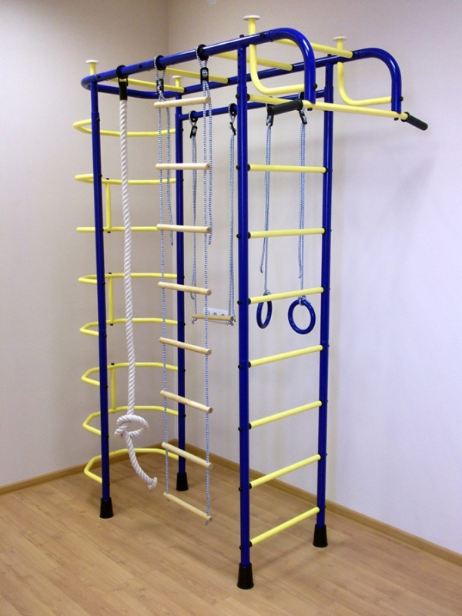
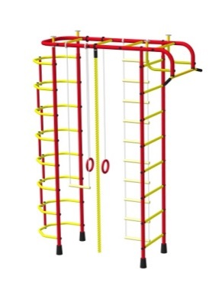
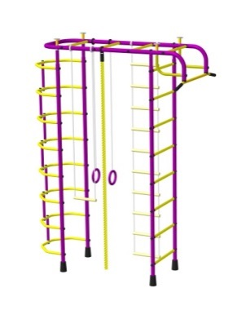
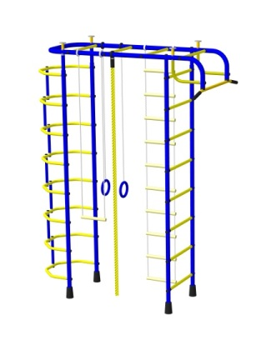
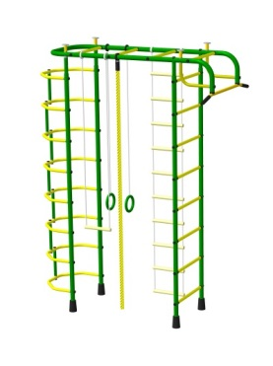
ПИОНЕР 2
Устанавливается враспор; Порошковое покрытие; Возможно покрытие ПВХ прямых ступеней; Навесное оборудование: канат, кольца, вер. лестница, трапеция; Возможна доп. комплектация: сетка для лазания или 3-х рядная комбинированная лестница; Основные технические характеристики: Длина потолочной рамы с учетом выноса турника и фигурных ступеней 1680 мм Ширина потолочной рамы (с турником) 538 (890) мм Стандартная высота 2250 – 2850 мм Нестандартная высота 2850 – 3200 мм, 3200 – 3400 мм Шаг ступеней 260 мм Максимальная нагрузка 100 кг
Стандартные цвета – сине-желтый, красно-желтый, пурпур-желтый, зелено-желтый, синий-радуга
Цена с орг % - 7558 р.

Slide 12
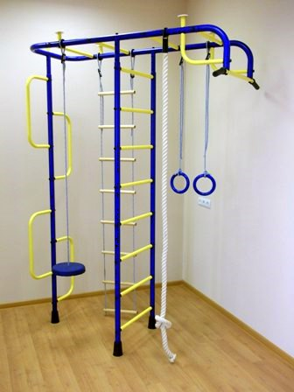
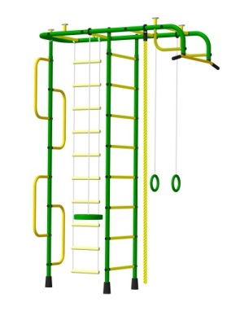
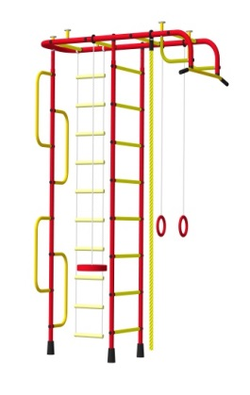
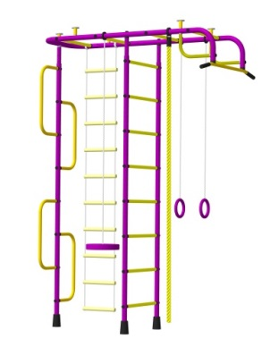
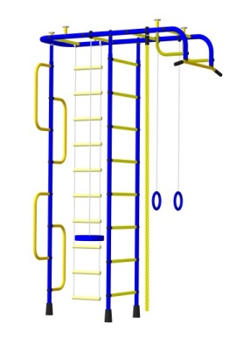
ПИОНЕР 3
Устанавливается враспор; Порошковое покрытие; Навесное оборудование : канат, кольца, вер. лестница, тарзанка; Основные технические характеристики:Длина потолочной рамы 1500 мм Ширина потолочной рамы (с турником) 538 (890) мм Вынос турника 700 мм Стандартная высота 2250 – 2850 мм Нестандартная высота 2850 – 3200 мм, 3200 – 3400 мм Шаг ступеней 260 мм Ширина круглой ступени 230 мм Максимальная нагрузка 100 кг
Стандартные цвета – сине-желтый, красно-желтый, пурпур-желтый, зелено-желтый, синий-радуга
Цена с орг % - 5851 р.

